Slide 2
25-я Отчетно-выборная конференция
Новосибирской областной ассоциации врачей
ОТЧЕТ
Правления НОАВ
о проделанной работе
за период 2015-2017 г.г.
Докладчик: Председатель НОАВ,
Заслуженный врач РФ, к.м.н.
С.Б. Дорофеев

Slide 3
Первичные организации, в которых более 60% членов НОАВ от общего количества врачей оплачивают взносы:
Городские клинические больницы:
№1, №2, №4, №11, №19, №25, гинекологическая №2,
скорой медицинской помощи №2, родильный дом №6, инфекционная больница
Городские клинические поликлиники:
№1, №13, №20, №22, стоматологическая №3
Областные медицинские организации:
туберкулезная больница, онкологический диспансер, госпитали ветеранов войн №2, №3,
кожно-венерологический диспансер, центр крови

Slide 4
Первичные организации, в которых более 60% членов НОАВ от общего количества врачей оплачивают взносы:
Центральные районные и городские больницы:
Карасукская , Краснозерская , Новосибирская районная №1, Убинская, Искитимская, Каргатская , Купинская , Татарская , Чулымская
Федеральные медицинские организации:
МНТК им. академика С.Н. Федорова,
НИИТО им. академика Я.Л. Цивьяна

Slide 5
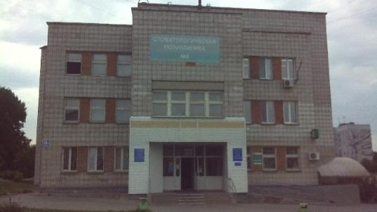
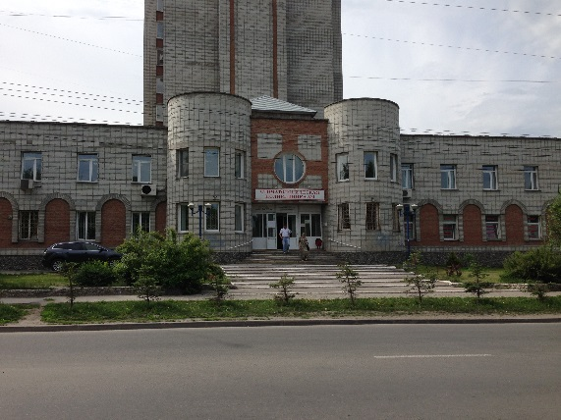
В 2017 году были созданы
первичные
организации:
Стоматологическая
поликлиника №8
ГБУЗ НСО
«Ювентус»
Клиническая
стоматологическая
поликлиника №1

Slide 6
Для наших проектов характерно:
1) Массовое участие медицинских работников при реализации проекта.
2) Широкое освещение в средствах массовой информации.
3) Коллегиальность при обсуждении предложений по нормативным документам.
4) Совместная работа с органами исполнительной власти.
5) Стремление к достижению лучших результатов в максимально короткие сроки.
6) Стимулирование медицинских работников за лучшее участие в том или ином направлении проекта.

Slide 7
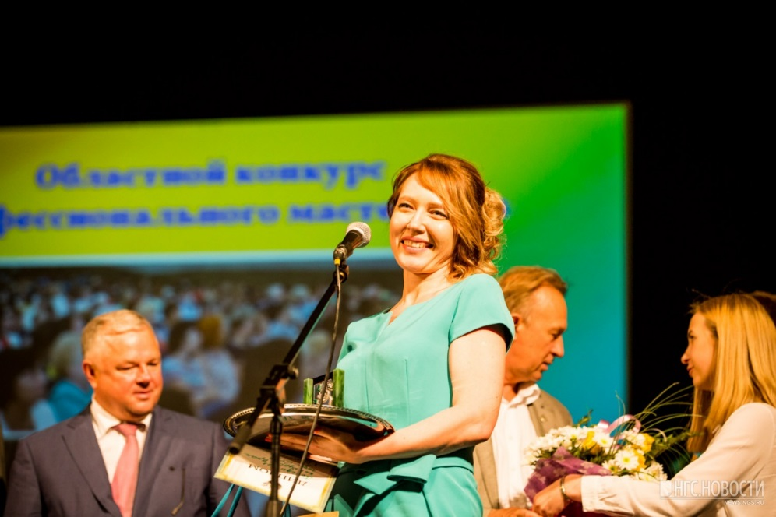
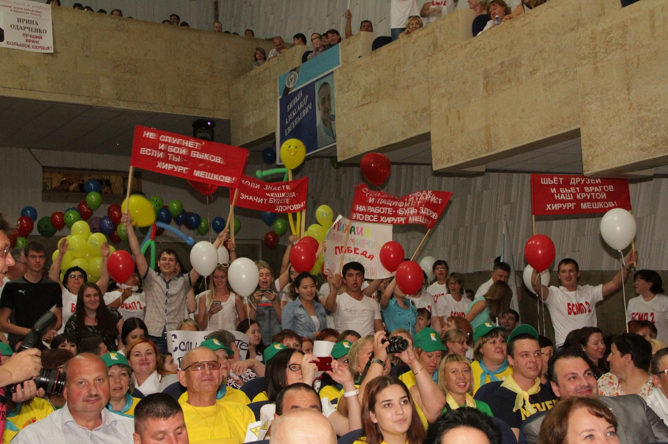
Первый проект
Конкурс профессионального мастерства «Врач года»

Slide 8
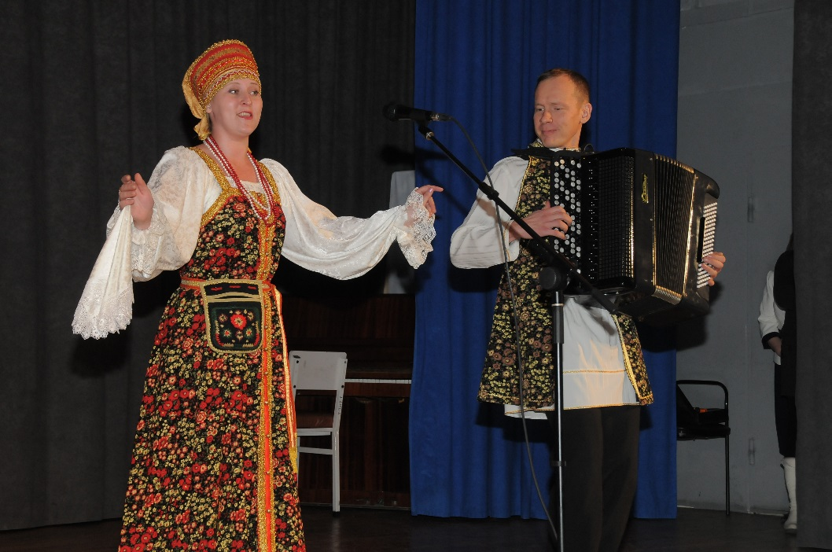
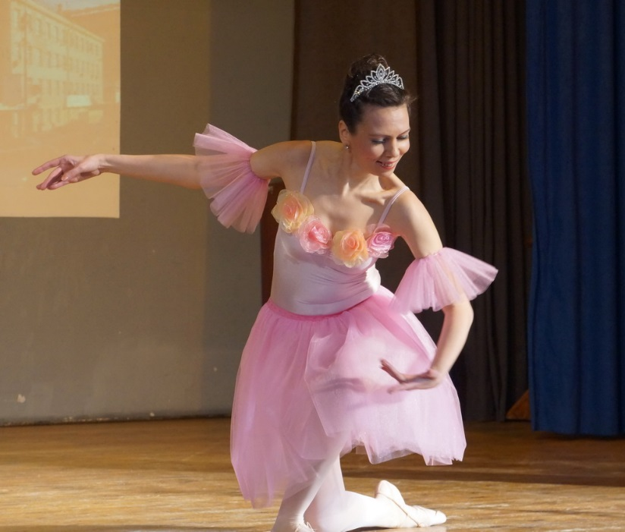
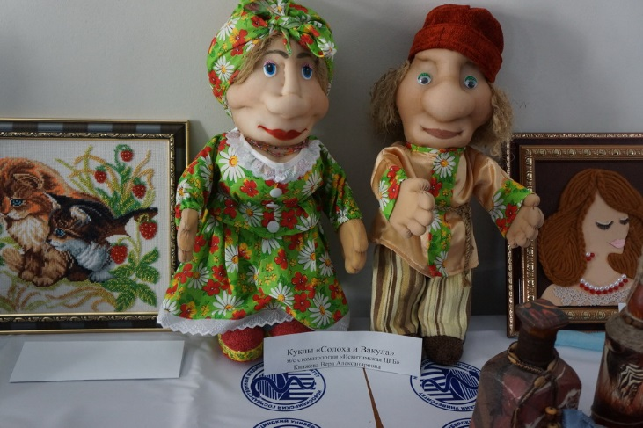
Второй проект
Фестиваль самодеятельного творчества медицинских работников Новосибирской области

Slide 9
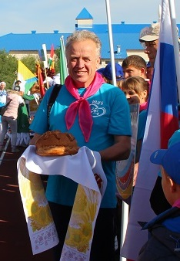
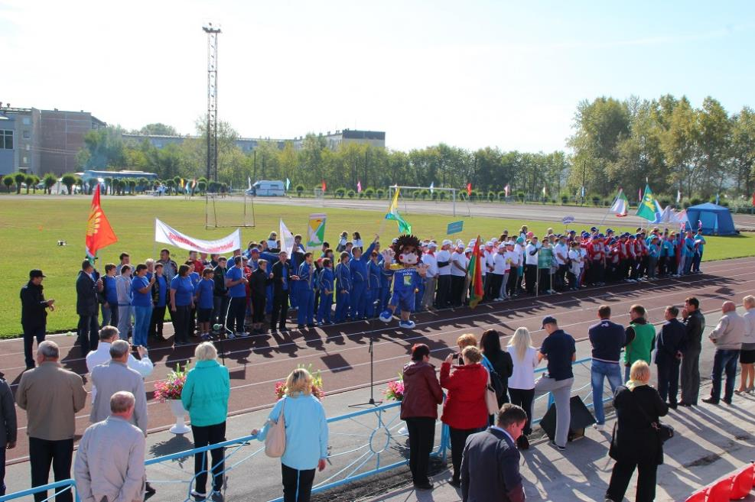
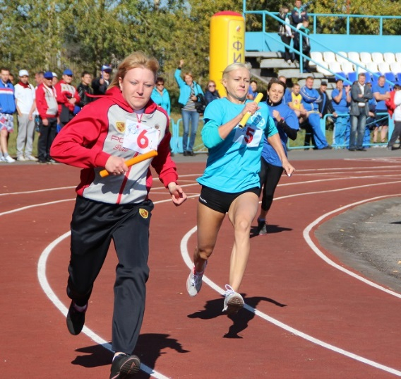
Третий проект
Массовые спортивные
мероприятия
Летняя спартакиада
г. Искитим

Slide 10
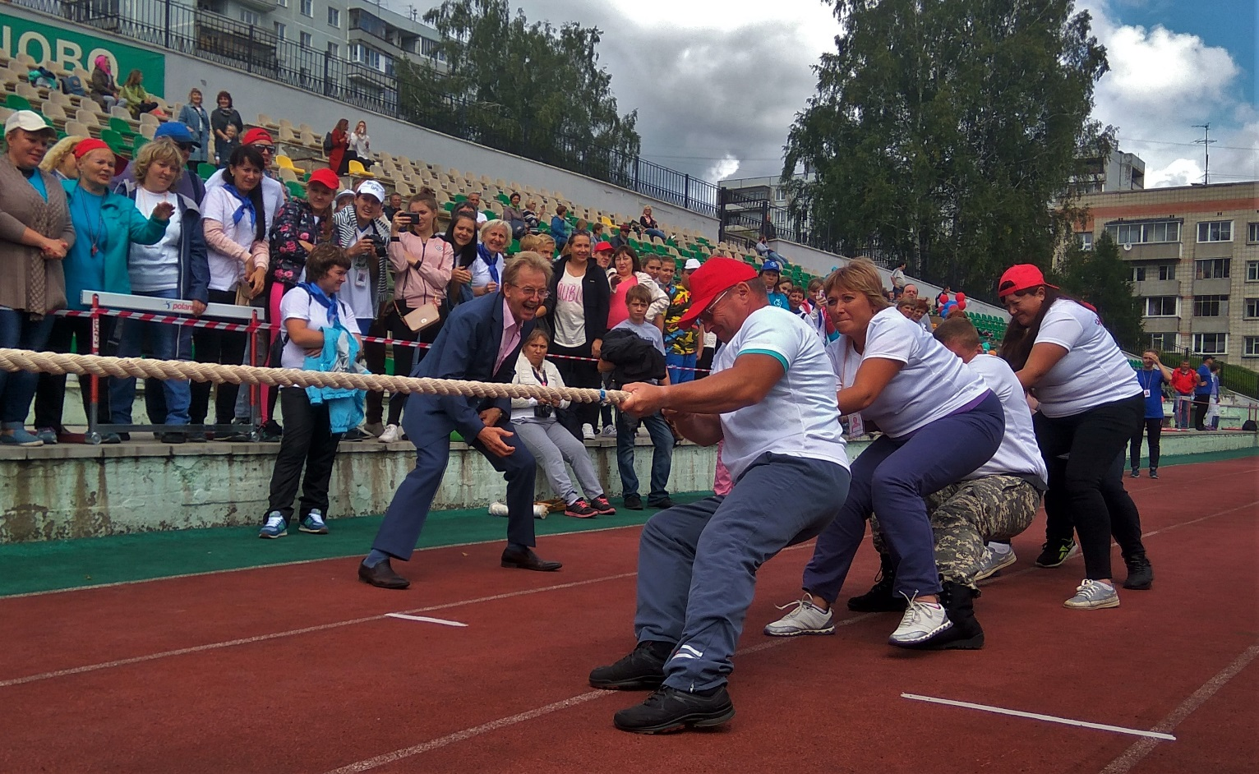
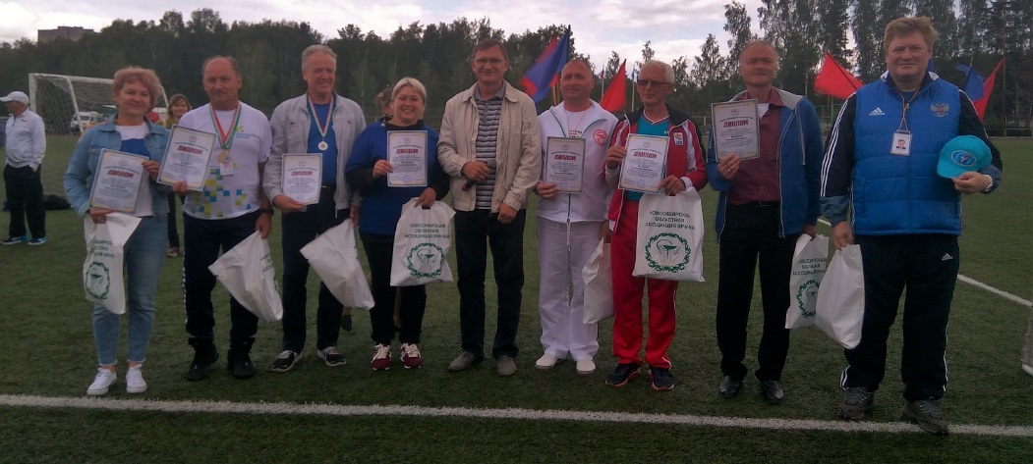
Массовые спортивные мероприятия
Спартакиада
р.п. Кольцово

Slide 11
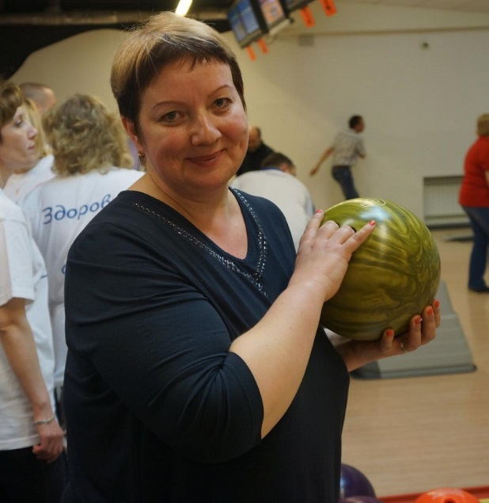
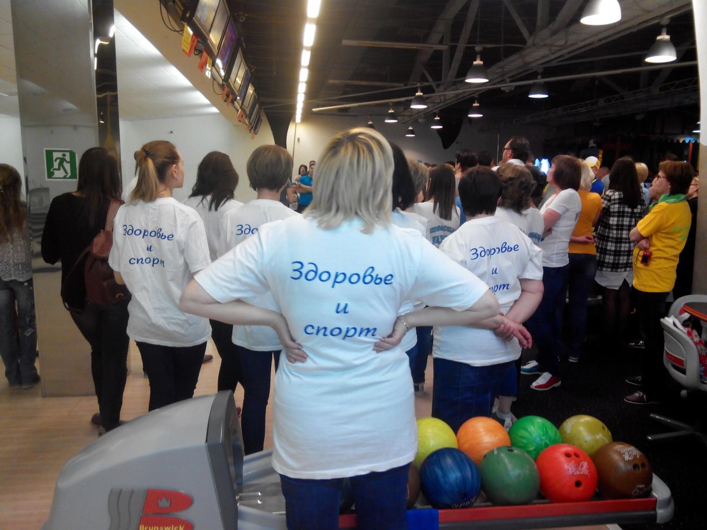
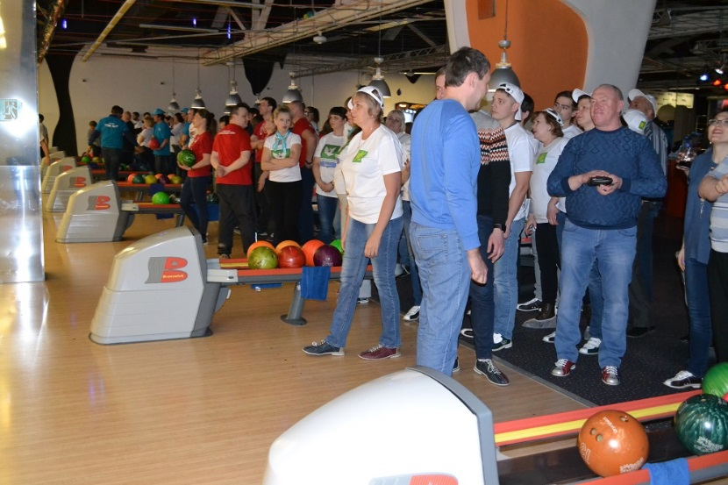
Массовые спортивные мероприятия
Турнир по боулингу
г. Новосибирск

Slide 12
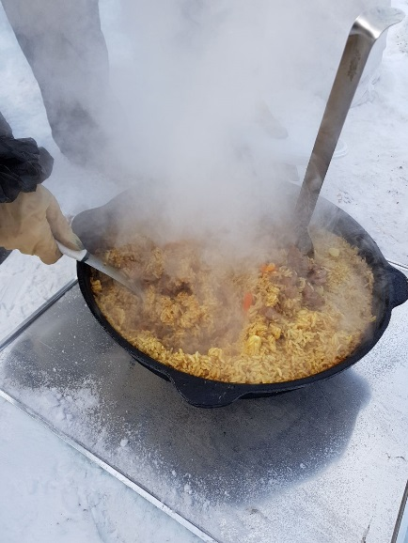
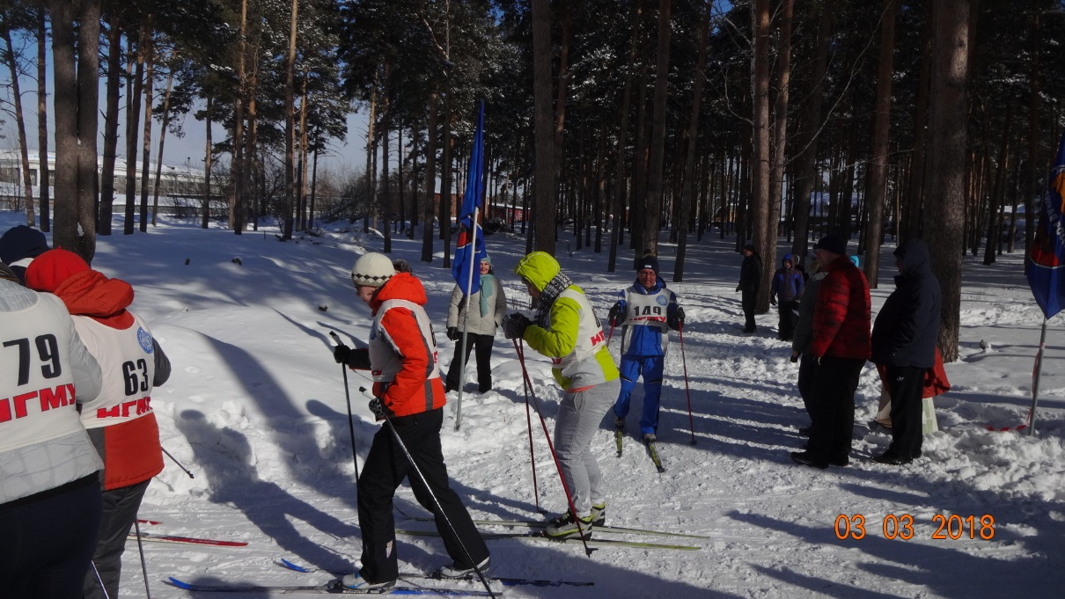
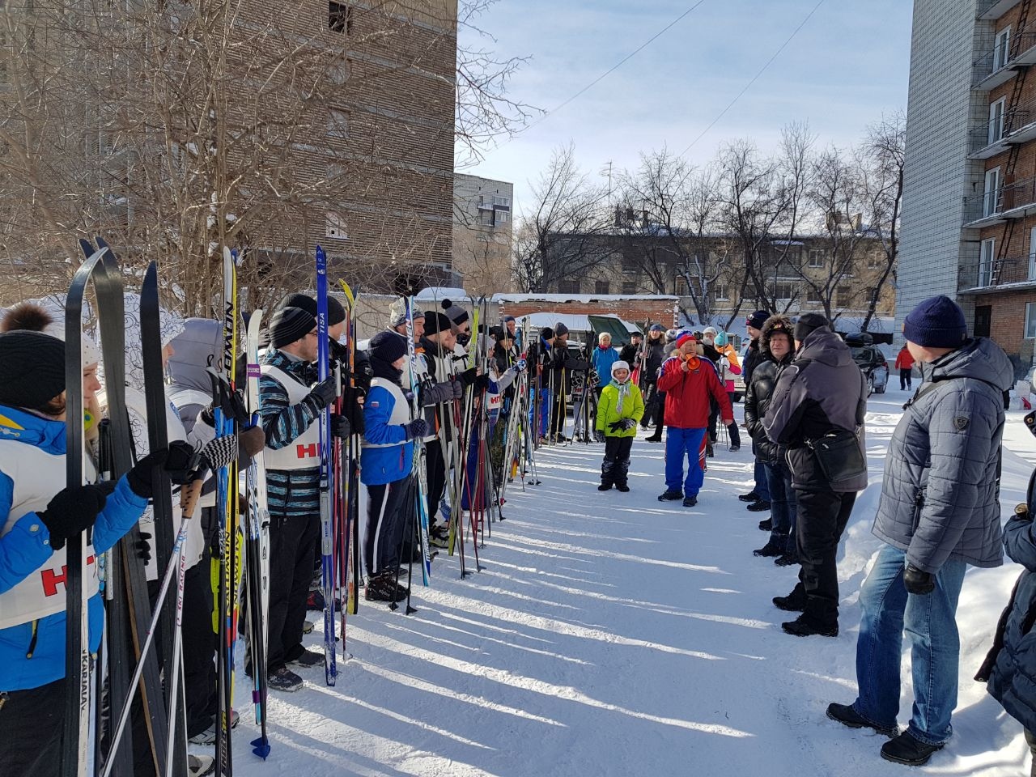
Массовые спортивные мероприятия
Лыжная база НГМУ
Лыжные
гонки
г.Новосибирск

Slide 13
Указ Президента Российской Федерации
от 07.05.2018г. №204
«О национальных целях и стратегических задачах развития Российской Федерации на период до 2024г.»
«…увеличение доли граждан, ведущих здоровый образ жизни, а также увеличение до 55% доли граждан, систематически занимающихся физической культурой и спортом…»

Slide 14
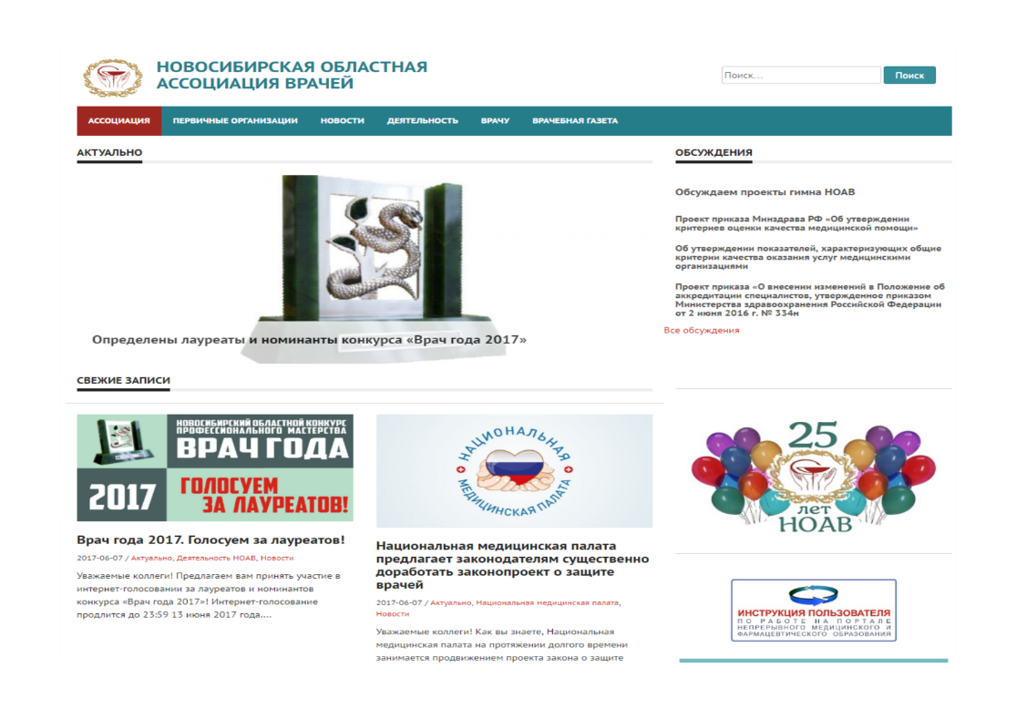
Четвертый проект
Сайт и газета НОАВ
WWW.NOAV.RU

Slide 15
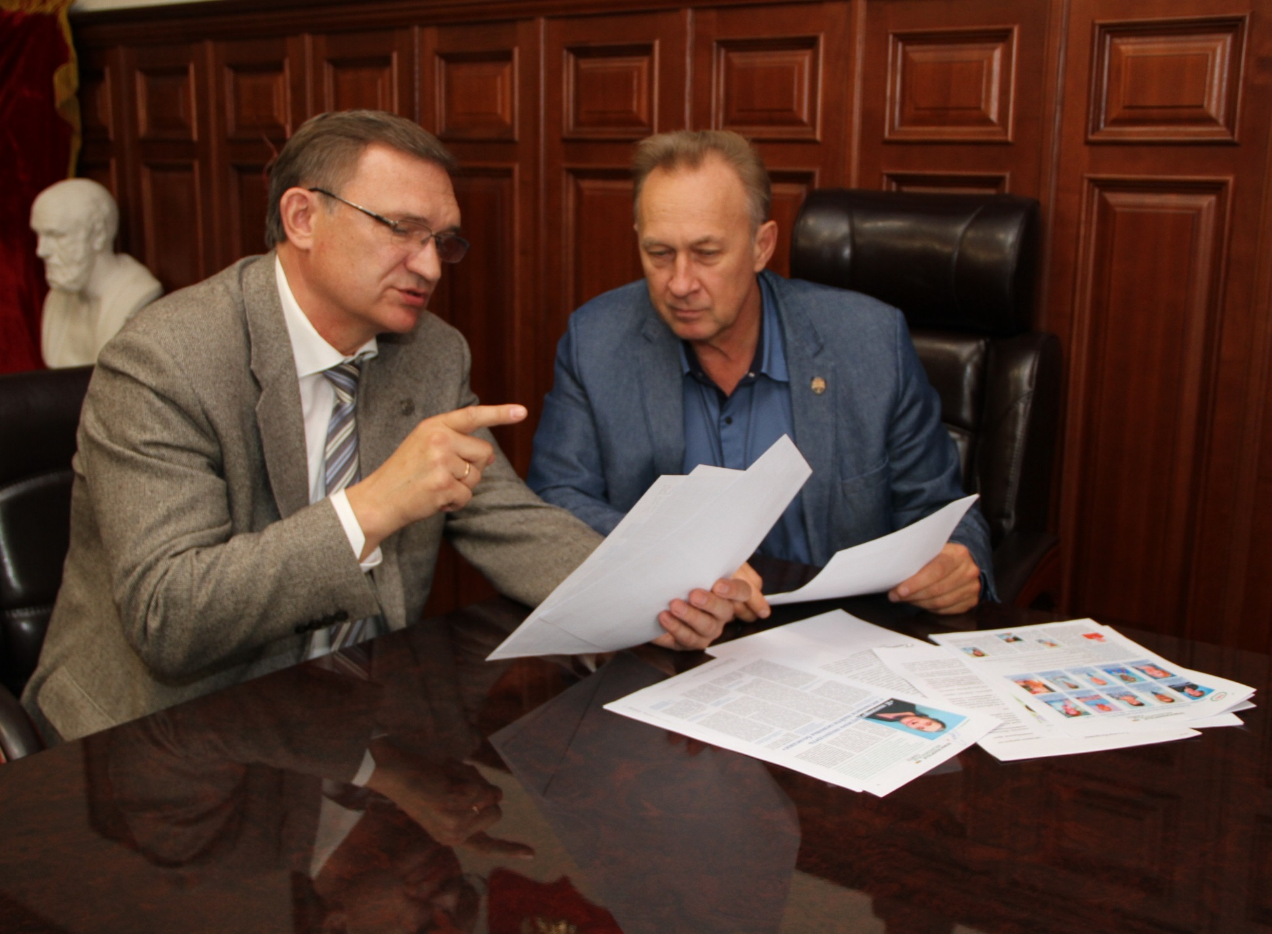
Обсуждение первого совместного номера "Медицинской газеты"

Slide 16
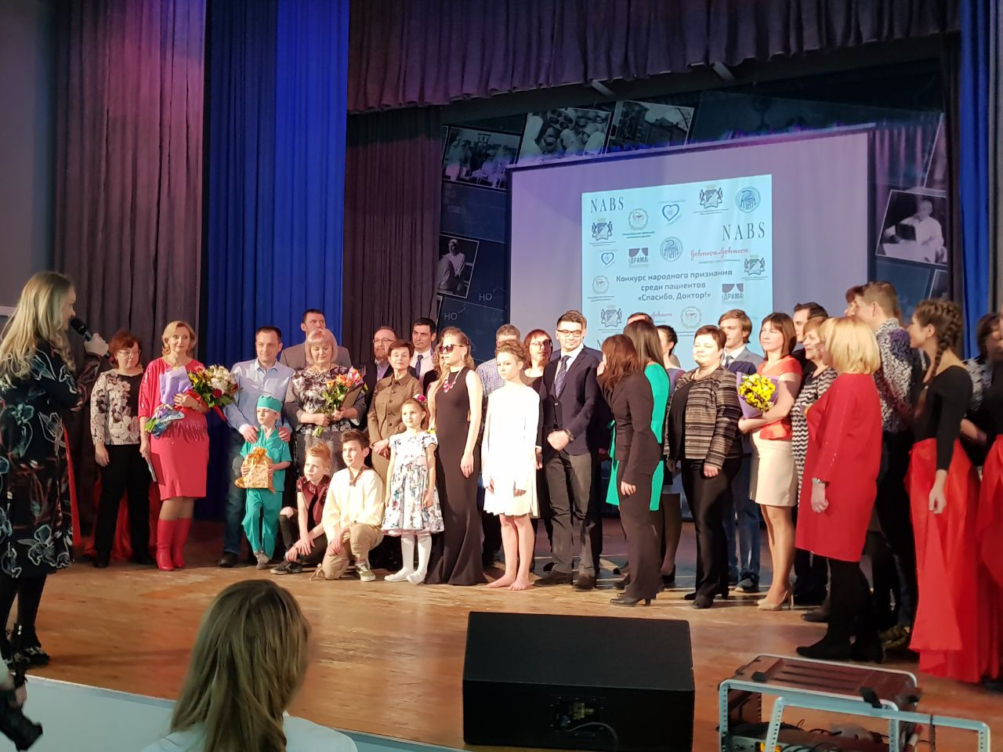
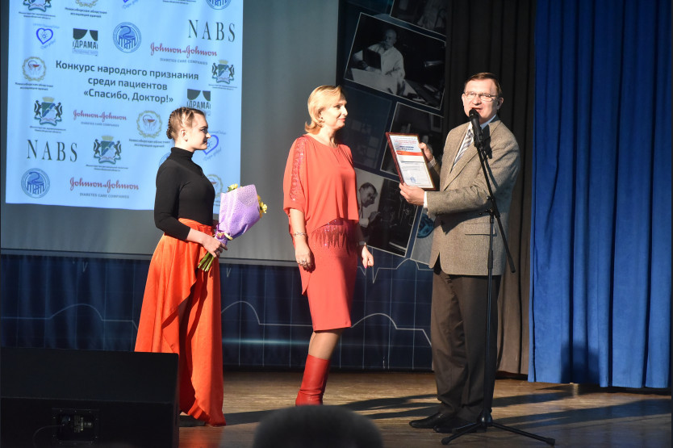
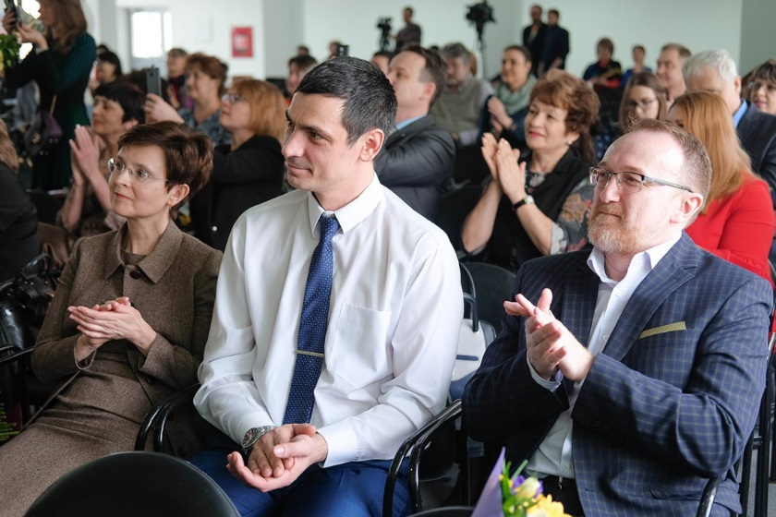
Конкурс
«Спасибо, доктор!»

Slide 17
Пятый проект
Страхование
профессиональной
ответственности
врачей

Slide 18
Количества судебных исков

Slide 19
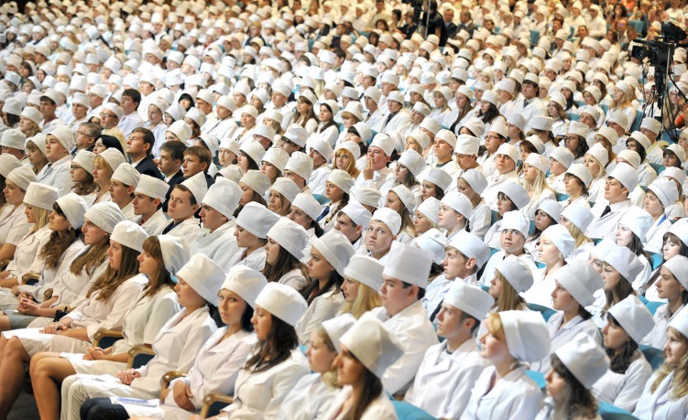
Всего на настоящий момент нами застраховано более 3,5 тыс. врачей из 73 медицинских организаций Новосибирской области
(78% от всех медицинских организаций).
В настоящее время юристы страховой компании-участника договора работают по 13 страховым случаям (суммы заявленных страховых исков от 368 тысяч руб. до 25 млн. руб.).

Slide 20
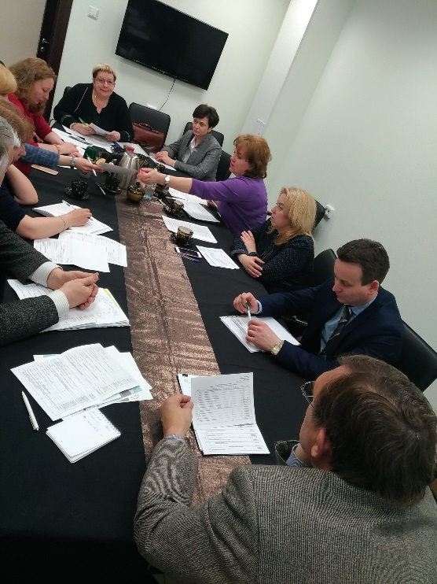
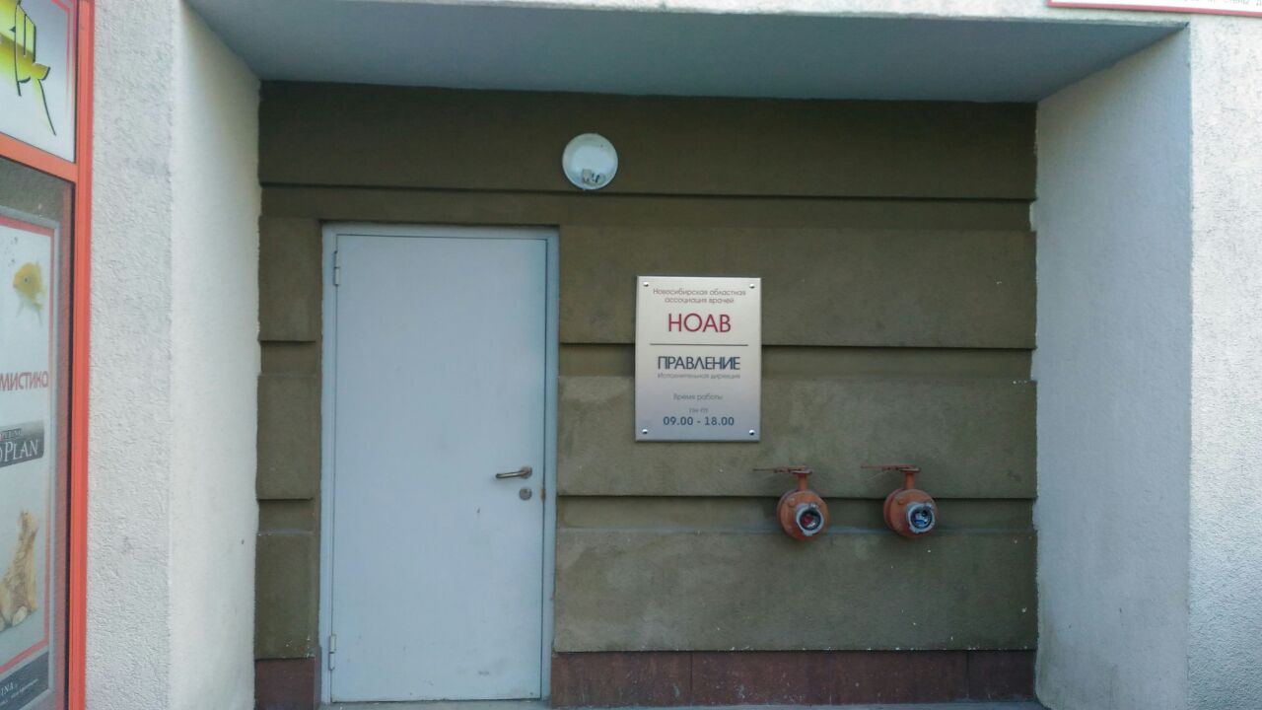
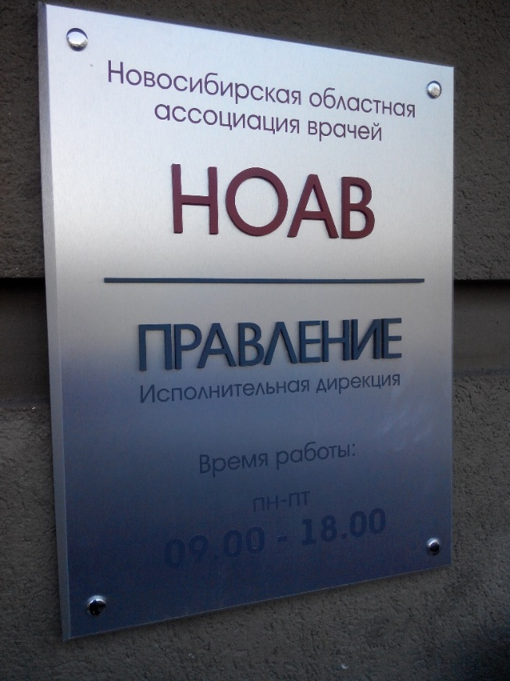
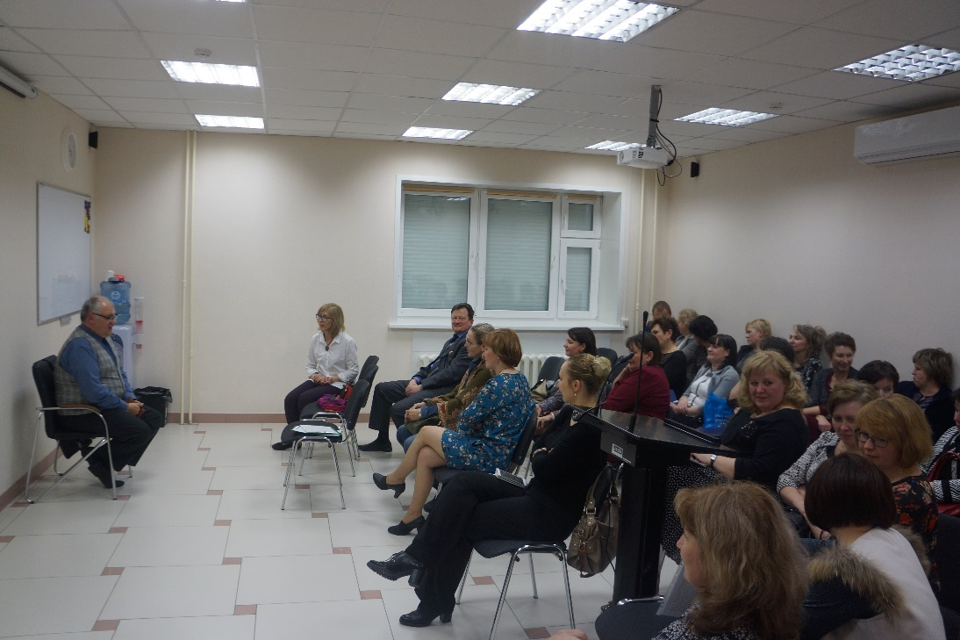
Дом врача

Slide 21
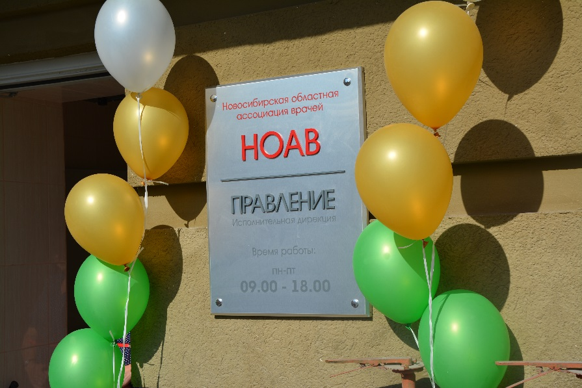
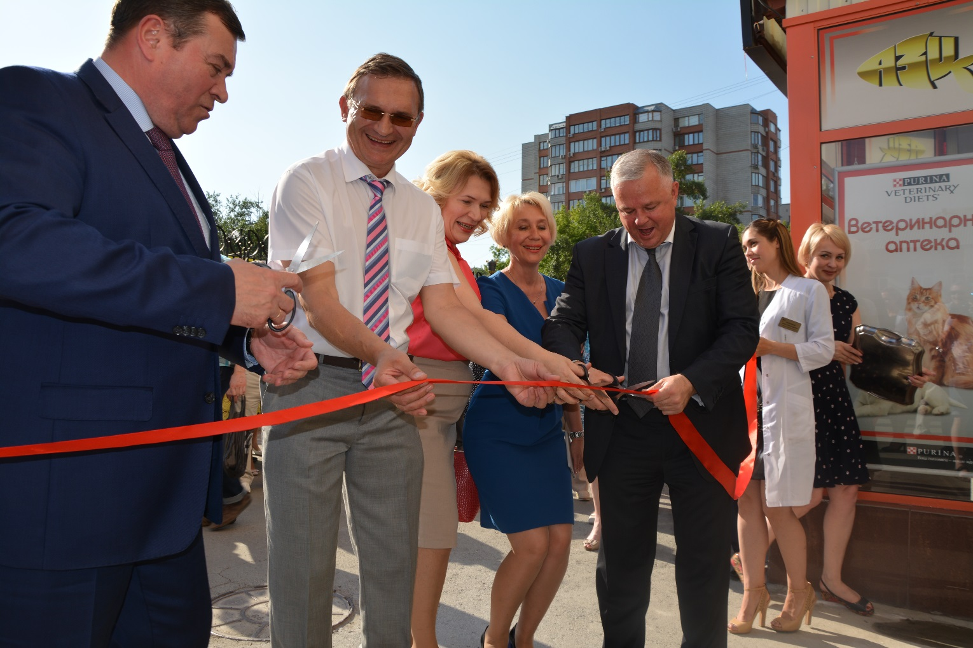
Открытие
Дома врача

Slide 22
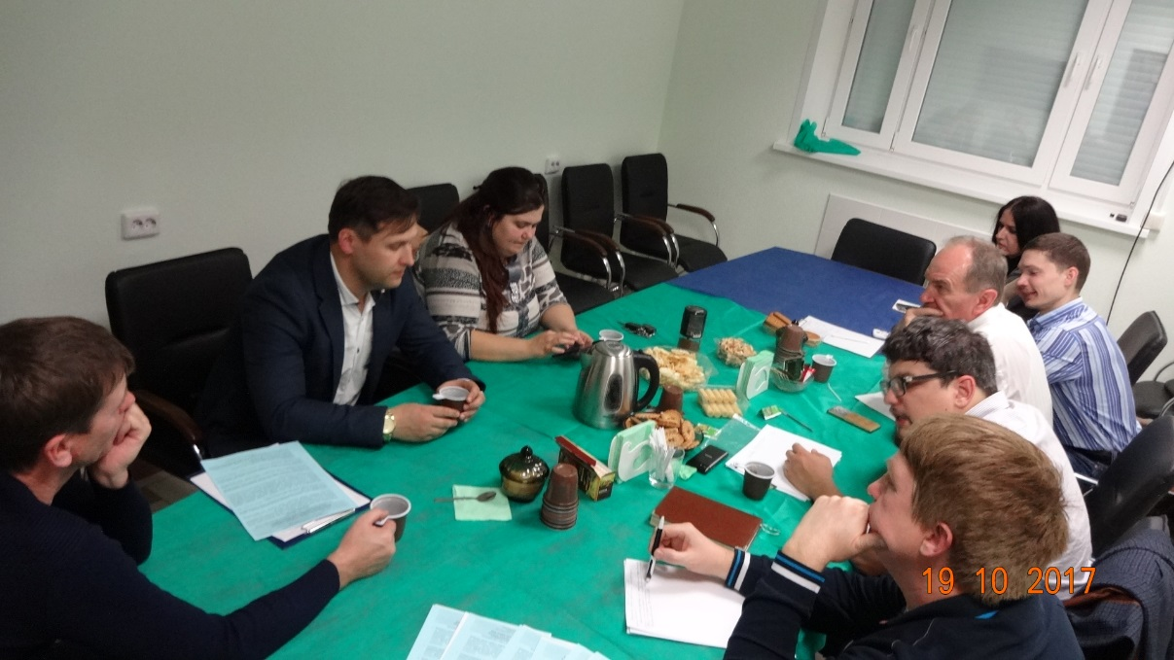
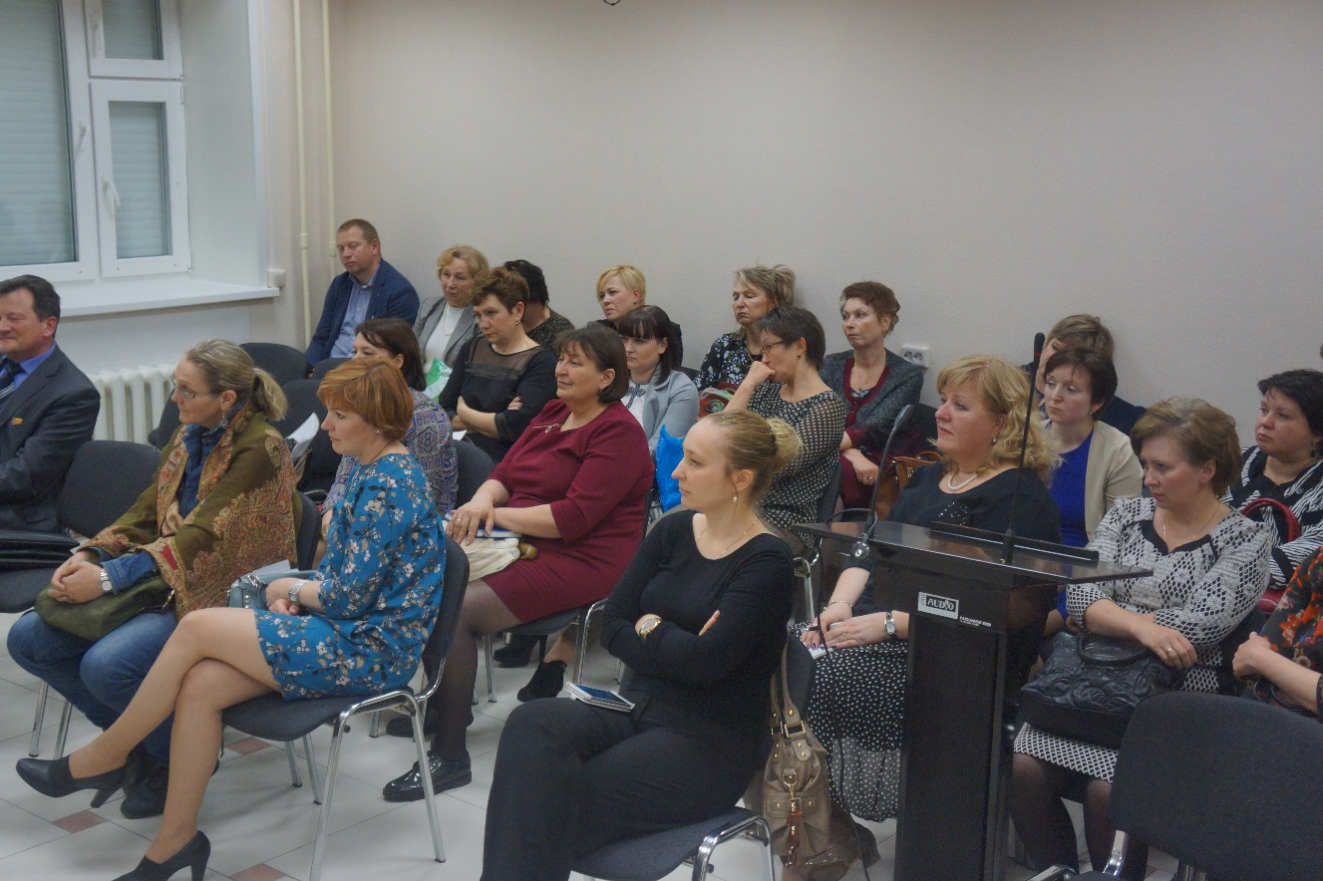
Клуб
медицинских
юристов
Клуб
начмедов

Slide 23
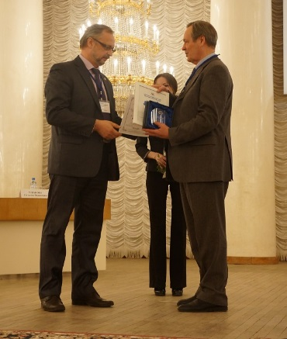
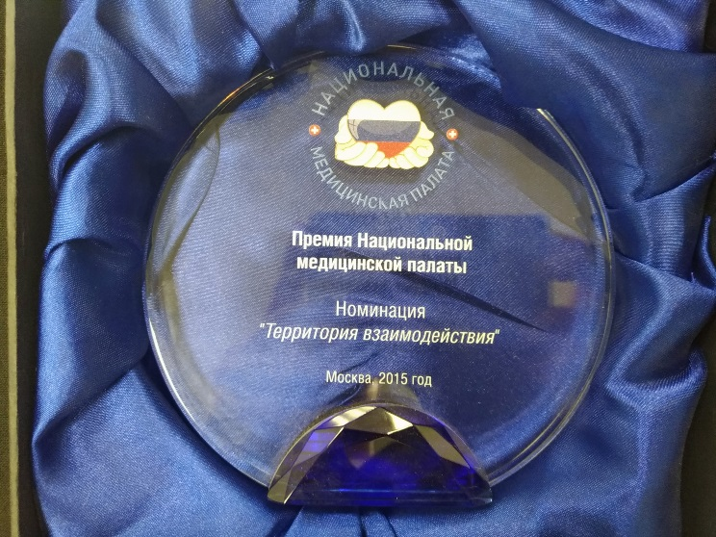
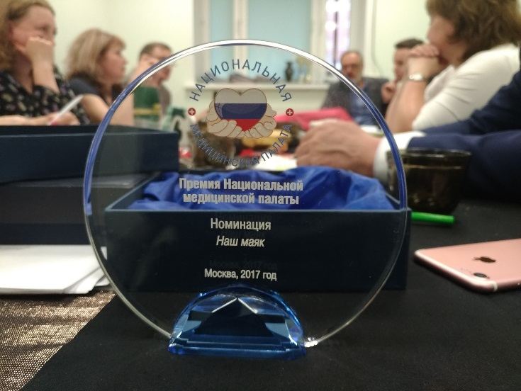
Вручение премии
Национальной медицинской палаты

Slide 24
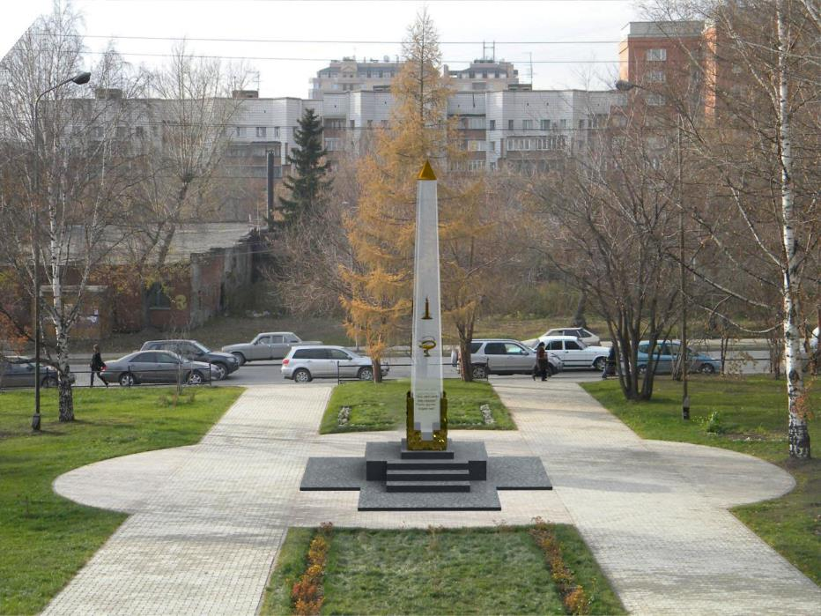
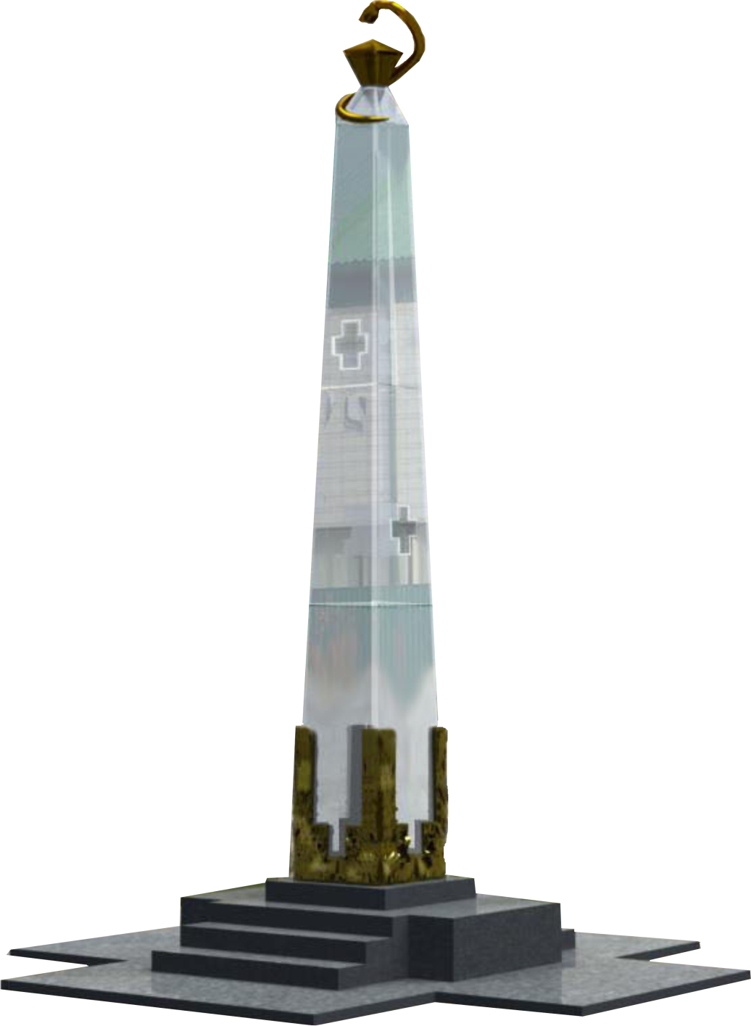
Проект памятной стелы
медработникам НСО

Slide 25
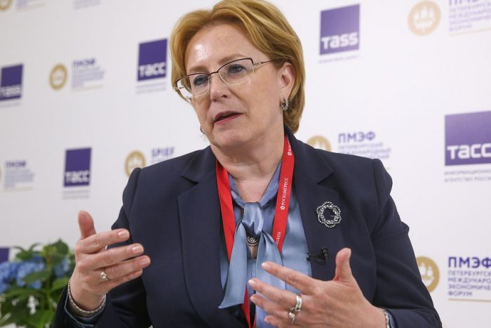
«Кадровые дисбалансы в отрасли накапливались десятилетиями»
Министр
здравоохранения РФ
В.И. Скворцова

Slide 26
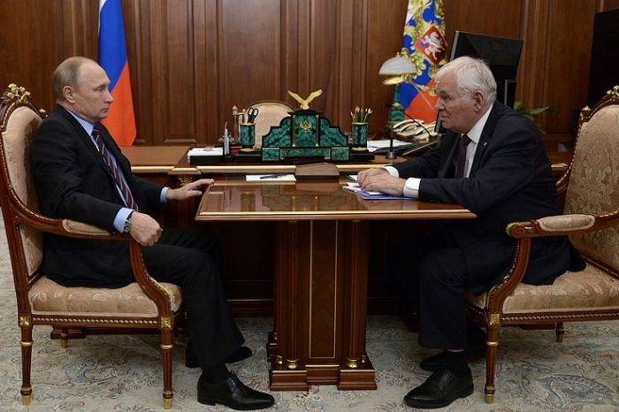
Л.М. Рошаль на встрече
с Президентом РФ В.В. Путиным

Slide 27
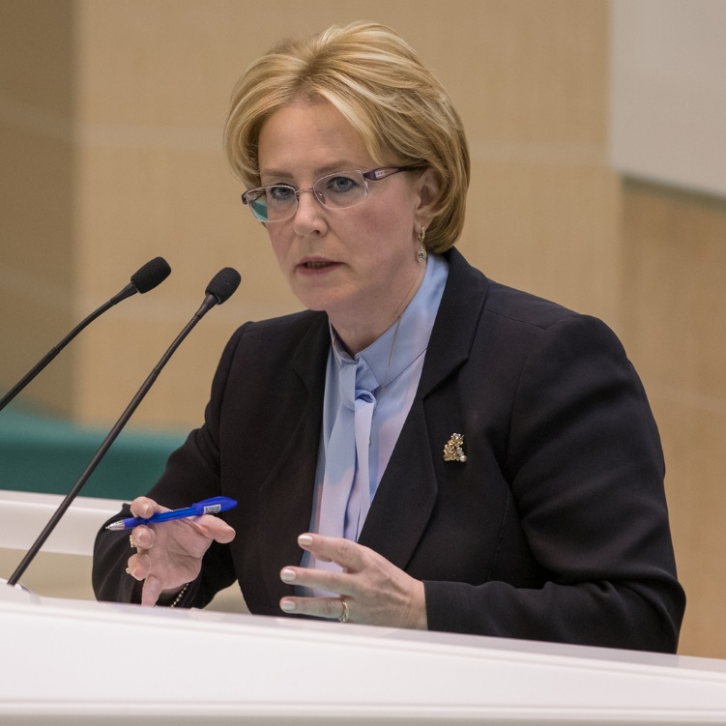
«Если год назад мы говорили о том, что у нас не хватает в амбулаторно-поликлиническом звене более 35 тыс. врачей, то сейчас – на 8 тыс. меньше – 27 тыс.»
(В.И. Скворцова, 28.05.2018 г.)

Slide 28
Обеспеченность медперсоналом в НСО
(на 10 тыс. населения)
 |  | 2002 | 2003 | 2004 | 2005 | 2006 | 2013 | 2014 | 2015 | 2016 | 2017
1 | Врачами | 49,6 | 51,4 | 55,3 | 60,0 | 60,6 | 44,3 | 42,9 | 39,9 | 39,6 | 39,6
2 | СМП | 108,8 | 112,5 | 121,3 | 130,8 | 131,1 | 86,0 | 83,2 | 87,5 | 86,5 | 84,1
-35%
-36%

Slide 29
«Заболеваемость населения» НСО
 | 2002 | 2003 | 2004 | 2005 | 2006 | 2016 | 2017
Общая заболеваемость на 1000 населения | 1296,8 | 1307,3 | 1327,5 | 1364,1 | 1420,3 | 1674,6 | 1688,2
Первичная заболеваемость на 1000 населения | 687,7 | 678,9 | 686,1 | 692,7 | 674,7 | 773,8 | 764,9
+30%
+13%

Slide 30
Количество посещений
в амбулаторных учреждениях НСО
млн
млн
г
г

Slide 31
Количество операций
 | 2002 | 2003 | *** | 2006 | *** | 2013 | 2015 | 2017
Число операций на 100 госпитализирован-ных больных на койки хирургического профиля | 60,7 | 61,8 | *** | 69 | *** | 79 | 79,3 | 81,0
+33%

Slide 32
Динамика численности врачей НСО

Slide 33
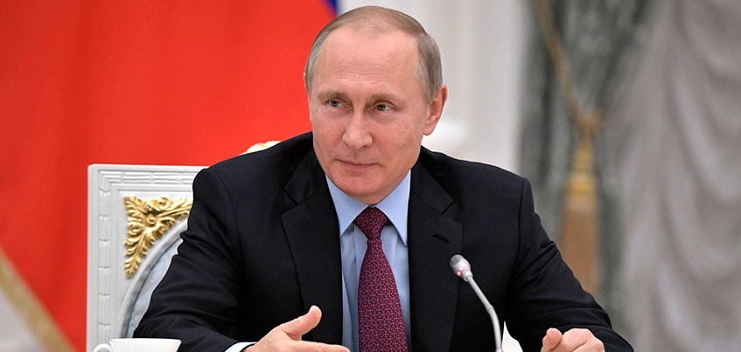
«…Обеспечение медицинских организаций системы здравоохранения квалифицированными кадрами…»
Указ Президента РФ
№ 204 от 07.05.2018 г.
В.В. Путин

Slide 34
«…обеспечение медицинских работников жильем, в том числе:
- предоставление субсидий для приобретения или строительства жилых помещений, кредитов с более низкой процентной ставкой;
- выделение служебного жилья (в первую очередь – участковой службе с целью максимального приближения ее сотрудников к обслуживаемому населению);
- строительство и предоставление социального жилья, мест в общежитие;
- выделение земельных участков для строительства малоэтажного жилья…»

Slide 35
«… - внеочередное устройство детей медицинских работников в детские дошкольные учреждения;
- финансирование оздоровительных мероприятий для медицинских работников (путевки в санаторно-курортные и оздоровительные учреждения как медицинских работников, так и членов их семей);
- внеочередное предоставление квот на высокотехнологичную и специализированную помощь;
- компенсация затрат на медикаменты;
- частичная компенсация на занятия в спортивных залах и клубах и т.д.;
- обеспечение медиков дополнительным служебным транспортом для оказания своевременной и доступной медицинской помощи и т.д. …»

Slide 36
«…завершение формирования сети медицинских организаций первичного звена здравоохранения с использованием в сфере здравоохранения геоинформационной системы с учётом необходимости строительства врачебных амбулаторий, фельдшерских и фельдшерско-акушерских пунктов в населённых пунктах с численностью населения от 100 человек до 2 тыс. человек …»

Slide 37
Указ Президента РФ
№ 204 от 07.05.2018 г.
«… Обеспечение охвата всех граждан профилактическими медицинскими осмотрами не реже одного раза в год…»

Slide 38
Из Проекта решение конференции:
Осуществлять мониторинг развития информатизации системы здравоохранения, выявлять недостатки в действующем программном обеспечении и доводить свои предложения до органов управления здравоохранением НСО.

Slide 39
«Страховые медицинские организации, в основном, исполняют лишь функции посредников при передаче финансовых средств… Они не мотивированы на повышение качества медицинской помощи и практически не несут за неё никакой ответственности…»

Slide 40
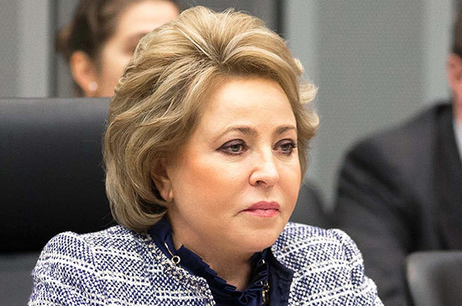
«Скажите, пожалуйста, сколько средств граждан уходит на содержание этих страховых компаний? Это просто прокладки по перекачиванию денег граждан. А какая эффективность страховой компании? Да никакой! Это конторки, которые просто собирают деньги и перечисляют со счета на счета больниц. И вы называете это эффективной системой?»
Председатель Совета Федерации Федерального Собрания Российской Федерации
В.И. Матвиенко, 2018г.

Slide 41
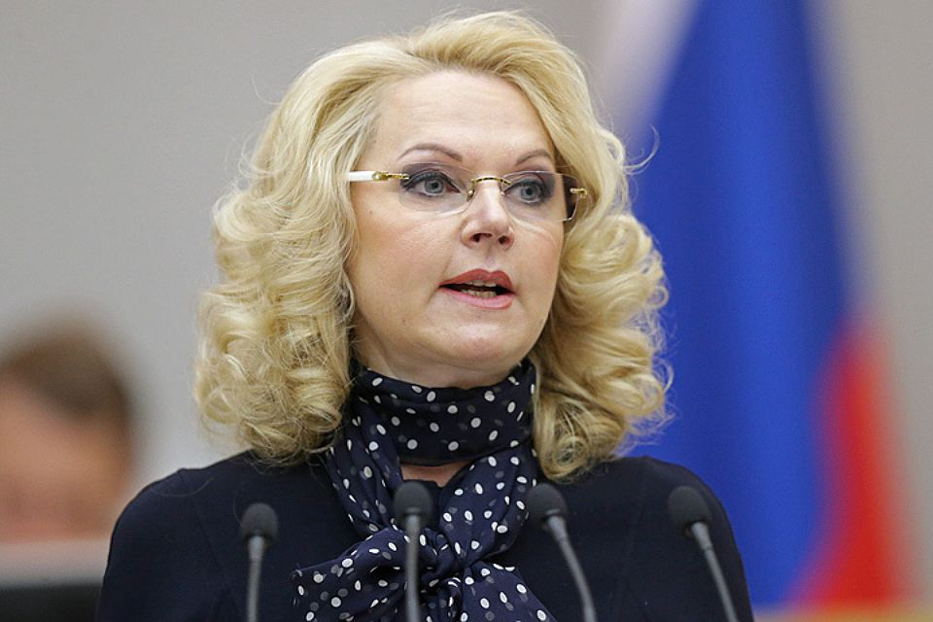
«…паразитируют на бюджетных деньгах, а иногда работают в ущерб медицинским организациям…»
Вице-премьер Правительства РФ
Т.А. Голикова

Slide 42
«Важнейшей задачей в реформировании здравоохранения в ближайшее время является достраивание и совершенствование системы ОМС»
Министр
здравоохранения РФ
В.И. Скворцова

Slide 43
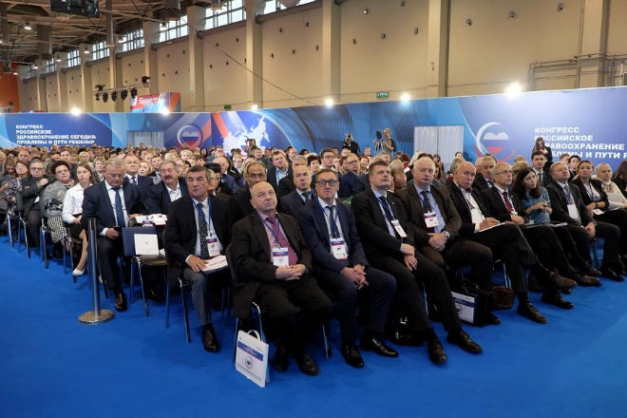
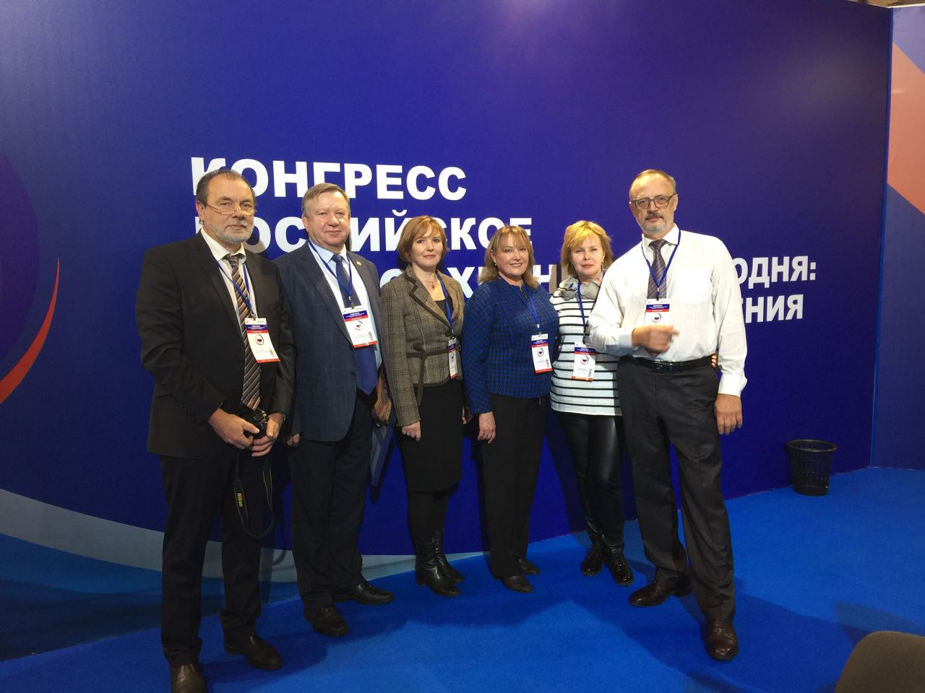
Конгресс НМП

Slide 45
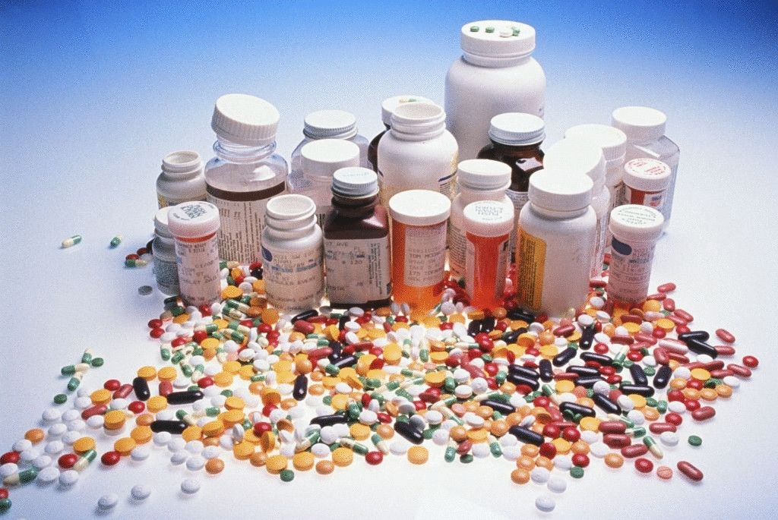

Slide 46
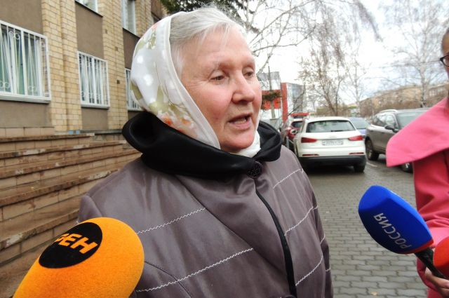
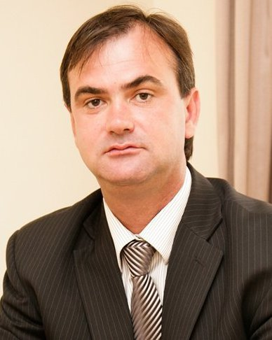
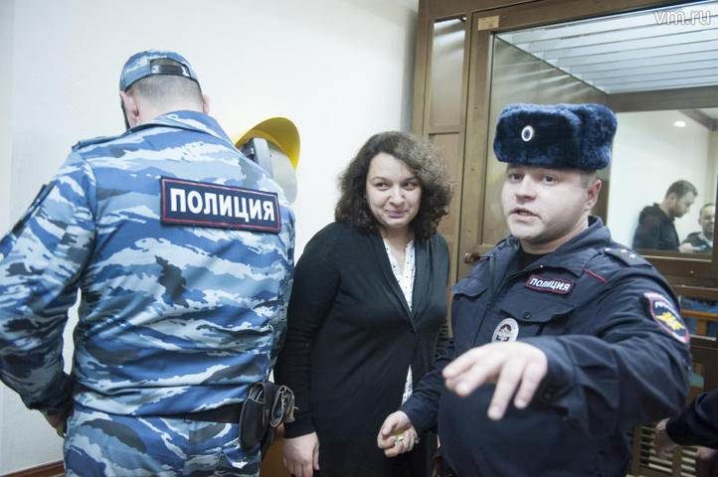
Алевтина
Хориняк
Валерий
Пискарёв
Елена
Мисюрина

Slide 47
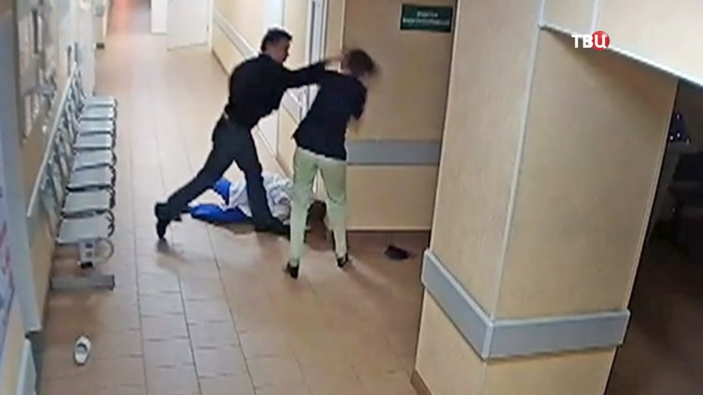

Slide 48
Аккредитация выпускников
медицинского факультета НГУ

Slide 51
Поздравляем!

